Slide 1

EJECUCIÓN PRESUPUESTARIA DE GASTOS ACUMULADA al mes de Febrero de 2017
Partida 21:
MINISTERIO DE DESARROLLO SOCIAL
UNIDAD DE ASESORÍA PRESUPUESTARIA
SENADO DE LA REPÚBLICA DE CHILE
Valparaíso, abril 2017

Slide 2
Ejecución Presupuestaria de Gastos Acumulada al mes de Febrero de 2017
Ministerio de Desarrollo Social
Principales hallazgos
Para el año 2017 la Partida presenta un presupuesto aprobado de $621.072 millones, de los cuales un 88,6% se destina a transferencias corrientes y de capital, con una participación de un 63,9% y 21,7% respectivamente, los que a marzo registraron erogaciones del 37,5% y 0,4% respectivamente sobre el presupuesto vigente.
La Ejecución del Ministerio, del mes de febrero ascendió a $41.578 millones, es decir, un 6,7% respecto de la ley inicial, superior en 0,9 puntos porcentuales respecto a igual mes del año 2016. Con ello, la ejecución acumulada a febrero de 2017 ascendió a $185.100 millones, equivalente a un 29,2% del presupuesto vigente y un 29,8% del presupuesto inicial.
Respecto a los aumentos y disminuciones al presupuesto inicial, la Partida presenta al mes de febrero un incremento consolidado de $13.581 millones. Afectando los gastos en personal, bienes y servicios de consumo y servicio de la deuda que presentan aumentos de $150 millones; $1.268 millones; y, $13.581 millones respectivamente. Asimismo, el subtítulo 24 “transferencias corrientes”, experimenta una disminución por un monto de $1.417 millones.

Slide 3
Ejecución Presupuestaria de Gastos Acumulada al mes de Febrero de 2017
Ministerio de Desarrollo Social
Principales hallazgos
Los subtítulo que presentan el mayor nivel de gasto son las “transferencias corrientes” que alcanza un 37,5%, explicado por las transferencias al gobierno central realizadas por la Subsecretaría de Servicios Sociales a través de las asignaciones 021 “Subsidio Empleo a la Mujer, Ley N° 20.595 – SENCE” y 337 “Bonos Art. 2° Transitorio, Ley N° 19.949” que alcanzan el 100%; y, por la mayor erogación del subtítulo 34 “servicio de la deuda”, cifra que alcanza los $25.754 millones, correspondientes a los Programas: Subsecretaría de Servicios Sociales ($2.277 millones); Ingreso Ético Familiar ($8.806 millones); Sistema de Protección Integral a la Infancia ($2.502 millones); FOSIS ($442 millones); INJ ($30 millones); CONADI ($3.918 millones); SENADIS ($277 millones); SENAMA ($2.066 millones); y, la Subsecretaría de Evaluación Social ($3.560 millones), destinados al pago de las obligaciones devengadas al 31 de diciembre de 2016 (deuda flotante).
En cuanto a los programas, el 72% del presupuesto inicial, se concentró en el programa Ingreso Ético Familiar y Sistema Chile Solidario (39%), Fondo de Solidaridad e Inversión Social (13%) y la Corporación Nacional de Desarrollo Indígena (20%), los que al mes de febrero alcanzaron niveles de ejecución de 51,5%, 13,9% y 6% respectivamente, calculados respecto al presupuesto vigente.

Slide 4
Ejecución Presupuestaria de Gastos Acumulada al mes de Febrero de 2017
Ministerio de Desarrollo Social
Principales hallazgos
El programa Ingreso Ético Familiar y Sistema Chile Solidario es el que presenta el mayor avance con un 51,5%, mientras que la Corporación Nacional de Desarrollo Indígena es la que presenta la ejecución menor con un 6%, explicado por el bajo nivel de gasto de los subtítulos 24 transparencias corrientes y 33 transferencias de capital, que alcanzan gastos de 0,3% y 0,2% respectivamente, representando el 87,6% del programa.

Slide 5
Ejecución Presupuestaria de Gastos Acumulada al mes de Febrero de 2017
Ministerio de Desarrollo Social
en miles de pesos 2017

Slide 6
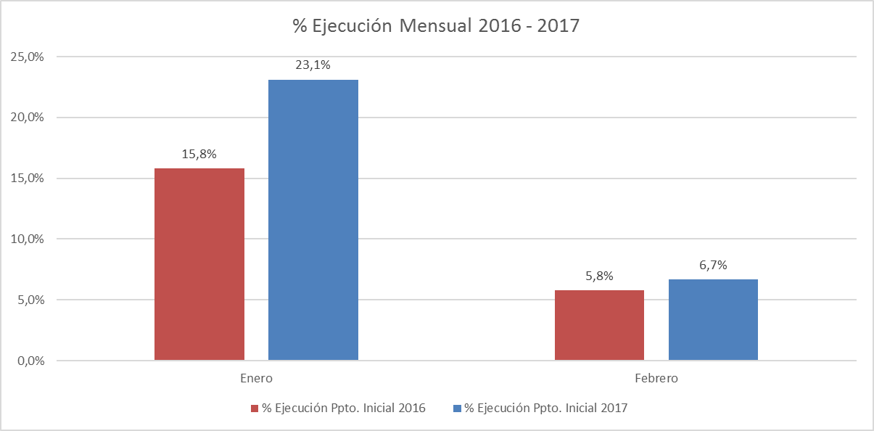
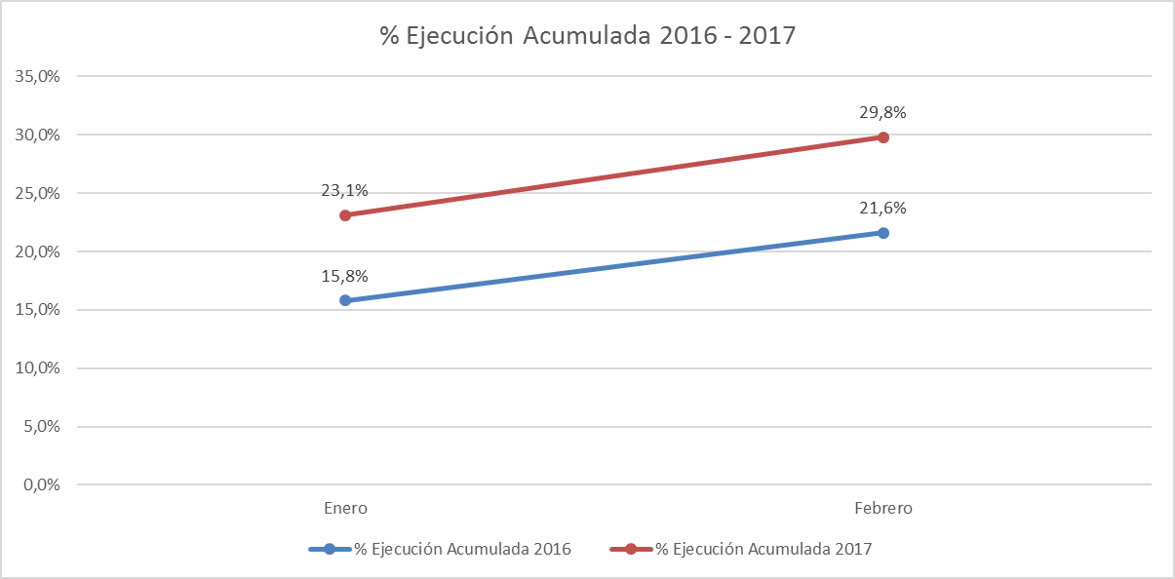
Ejecución Presupuestaria de Gastos Acumulada al mes de Febrero de 2017
Ministerio de Desarrollo Social
Comportamiento de la Ejecución Presupuestaria de la Partida 2016 - 2017

Slide 7
Ejecución Presupuestaria de Gastos Acumulada al mes de Febrero de 2017
Partida 21, Resumen por Capítulos
en miles de pesos 2017
Fuente: Elaboración propia en base a Informes de ejecución presupuestaria mensual de DIPRES

Slide 8
Ejecución Presupuestaria de Gastos Acumulada al mes de Febrero de 2017
Partida 21, Capítulo 01, Programa 01: SUBSECRETARÍA DE SERVICIOS SOCIALES
en miles de pesos 2017
…1 de 2

Slide 9
Ejecución Presupuestaria de Gastos Acumulada al mes de Febrero de 2017
Partida 21, Capítulo 01, Programa 01: SUBSECRETARÍA DE SERVICIOS SOCIALES
en miles de pesos 2017
…2 de 2

Slide 10
Ejecución Presupuestaria de Gastos Acumulada al mes de Febrero de 2017
Partida 21, Capítulo 01, Programa 05: INGRESO ÉTICO FAMILIAR Y SISTEMA CHILE SOLIDARIO
en miles de pesos 2017
…1 de 2

Slide 11
Ejecución Presupuestaria de Gastos Acumulada al mes de Febrero de 2017
Partida 21, Capítulo 01, Programa 05: INGRESO ÉTICO FAMILIAR Y SISTEMA CHILE SOLIDARIO
en miles de pesos 2017
…2 de 2

Slide 12
Ejecución Presupuestaria de Gastos Acumulada al mes de Febrero de 2017
Partida 21, Capítulo 01, Programa 06: SISTEMA DE PROTECCIÓN INTEGRAL A LA INFANCIA
en miles de pesos 2017

Slide 13
Ejecución Presupuestaria de Gastos Acumulada al mes de Febrero de 2017
Partida 21, Capítulo 02: FONDO DE SOLIDARIDAD E INVERSIÓN SOCIAL
en miles de pesos 2017

Slide 14
Ejecución Presupuestaria de Gastos Acumulada al mes de Febrero de 2017
Partida 21, Capítulo 05: INSTITUTO NACIONAL DE LA JUVENTUD
en miles de pesos 2017

Slide 15
Ejecución Presupuestaria de Gastos Acumulada al mes de Febrero de 2017
Partida 21, Capítulo 06: CORPORACIÓN NACIONAL DE DESARROLLO INDÍGENA
en miles de pesos 2017 … 1 de 2

Slide 16
Ejecución Presupuestaria de Gastos Acumulada al mes de Febrero de 2017
Partida 21, Capítulo 06: CORPORACIÓN NACIONAL DE DESARROLLO INDÍGENA
en miles de pesos 2017 … 2 de 2

Slide 17
Ejecución Presupuestaria de Gastos Acumulada al mes de Febrero de 2017
Partida 21, Capítulo 07: SERVICIO NACIONAL DE LA DISCAPACIDAD
en miles de pesos 2017

Slide 18
Ejecución Presupuestaria de Gastos Acumulada al mes de Febrero de 2017
Partida 21, Capítulo 08: SERVICIO NACIONAL DEL ADULTO MAYOR
en miles de pesos 2017

Slide 19
Ejecución Presupuestaria de Gastos Acumulada al mes de Febrero de 2017
Partida 21, Capítulo 09: SUBSECRETARÍA DE EVALUACIÓN SOCIAL
en miles de pesos 2017

